Slide 1
第九章 迭代器和生成器

Slide 2
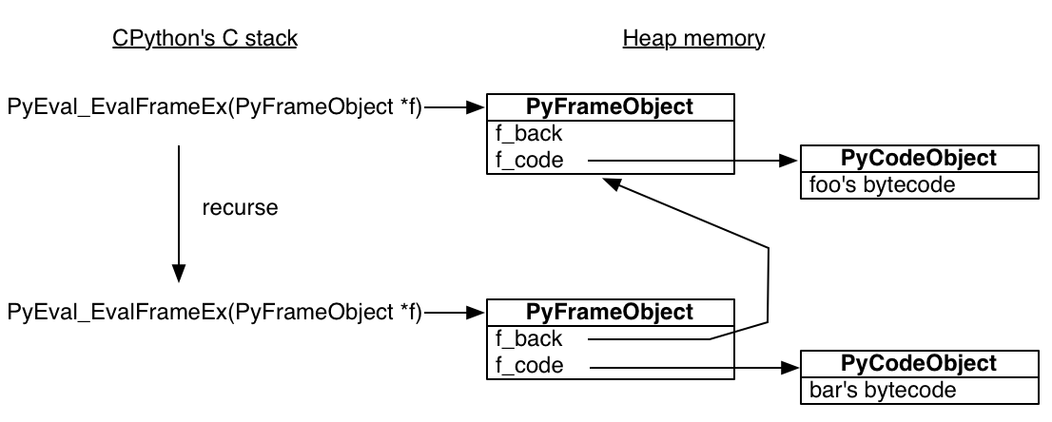
生成器

Slide 3
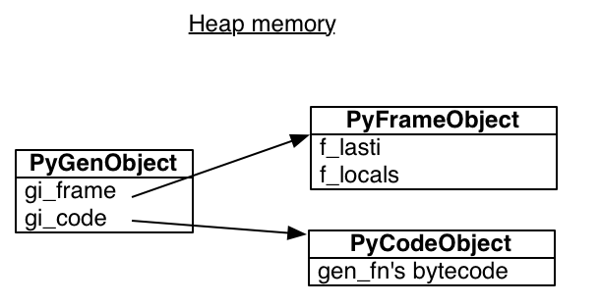
生成器

